Slide 1
«Зимова школа - 2020» Люблінський Католицький університет ім. Іоанна Павла ІІ
ЗВІТ про
участь аспірантів ІСПП НАПН України у програмі мобільності (Люблін, Республіка Польща)

Slide 2
Европейська програма мобільності «PROM» – це міжнародна стипендіальна біржа аспірантів і викладачів Реалізується Національним агенством академічних обмінів (Республіка Польща) та Департаментом міжнародних проектів Люблінського Католіцького університету ім. Іоанна Павла ІІ
©ISPP All rights reserved

Slide 3
Провідні фахівці «Зимової школи-2020»
Юлія Горбанюк – доктор наук з соціальної роботи, професор кафедри психології емоцій Інституту психології Католицького університету ім. Павла II в Любліні
Олег Горбанюк – доктор психологічних наук, професор Зеленогурського університету, завідувач кафедри методології психологічних досліджень Інституту психології Зеленогурського університету, м. Зелена Гура, Республіка Польща
©ISPP All rights reserved

Slide 4
Учасники програми мобільності «PROM» від ІСПП
Базь Л. – наук. керівник. к.психол.н, член-кореспондент НАПН України Слюсаревський М.М.
Громова А. – наук. керівник д.психол.н, академік НАПН України Титаренко Т.М.
Гусєва Н. – наук. керівник д.психол.н, професор Бевз Г.М.
Діброва В. - наук. керівник д.психол.н, академік НАПН України Титаренко Т.М.
Зарицька Н. – наук. керівник д.психол.н, член-кореспондент НАПН України Найдьонова Л.А.
Зелінська Т. – наук. керівник д.психол.н, професор Горностай П.І.
Мельнік А. – наук. керівник д.психол.н, професор Бевз Г.М.
Настояща У. – наук. керівник д.психол.н, професор Бевз Г.М.
Резнік А. – наук. керівник к.психол.н Юрченко В.І.
Усатенко А. – наук. керівник д.психол.н Кочубейнік О.Н.
©ISPP All rights reserved

Slide 5
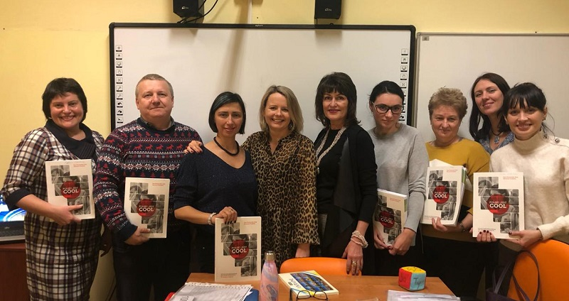
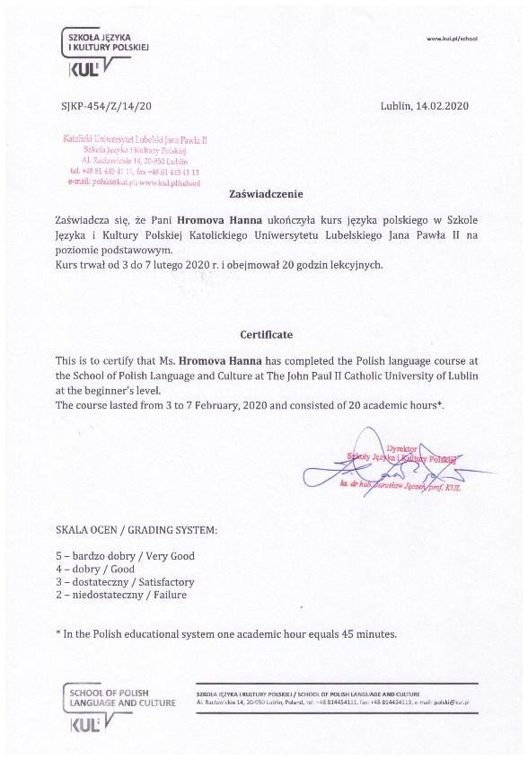
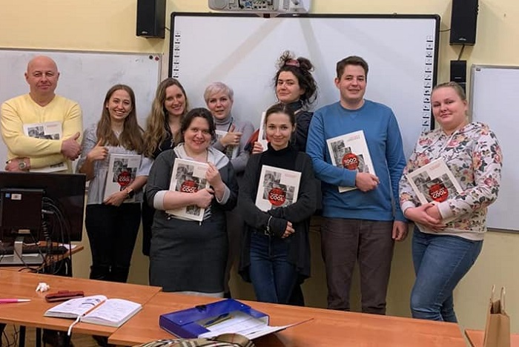
Програмою зимової школи передбачалось: Проходження курсів польської мови на початковому рівні
©ISPP All rights reserved

Slide 6
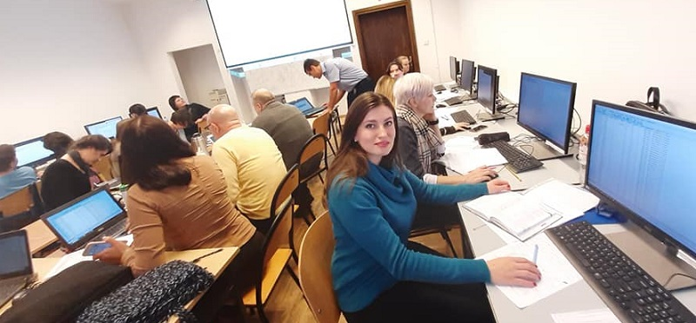
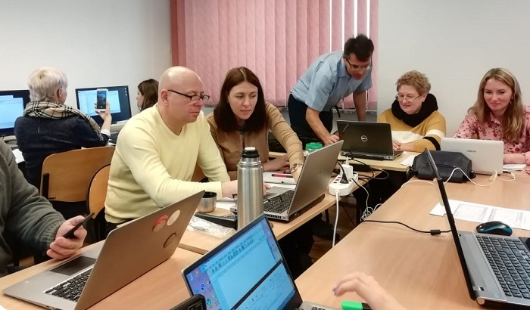
Курс з підвищення кваліфікації на кафедрі загальної психології в Інституті психології Люблінського Католицького Університету Іоанна Павла ІІ «Методологія психологічних досліджень. Сучасні Європейські стандарти»
©ISPP All rights reserved

Slide 7
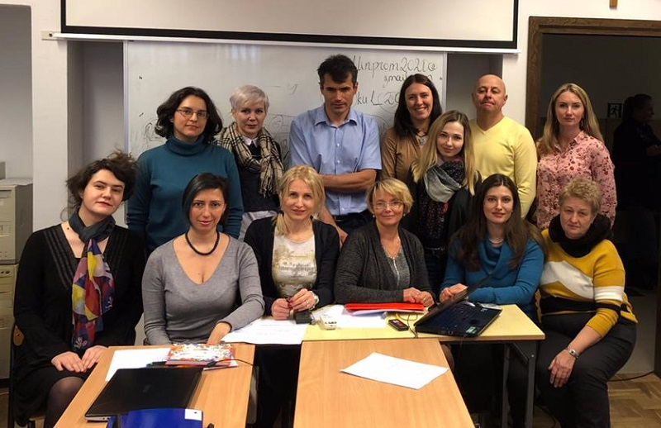
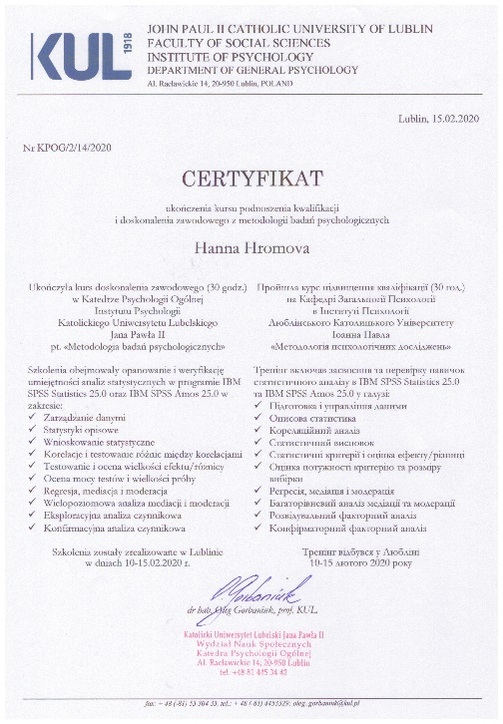
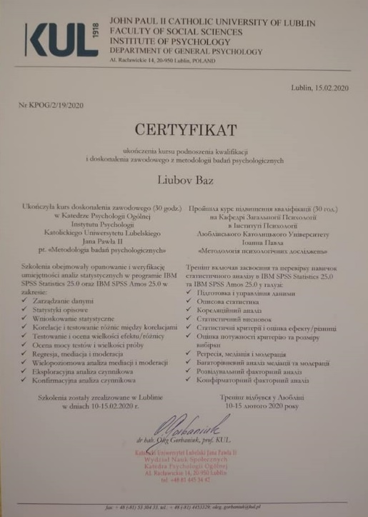
Учасниками були отримані сертифікати, що підтверджують проходження курсу та набуття навичок статистичного аналізу в IBM SPSS Statistics 25.0 та IBM SPSS Statistics Amos 25.0
©ISPP All rights reserved

Slide 8
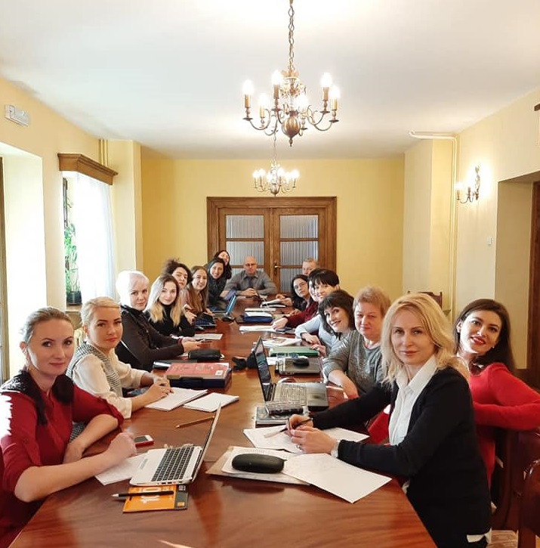
VI International Research & Training conference "Public Health - Social, Educational and Psychological Dimensions"
VI Міжнародна конференція
Суспільне здоров’я - соціальний, педагогічний і психологічний виміри
Мови конференції: українська, англійська, польська
©ISPP All rights reserved

Slide 9
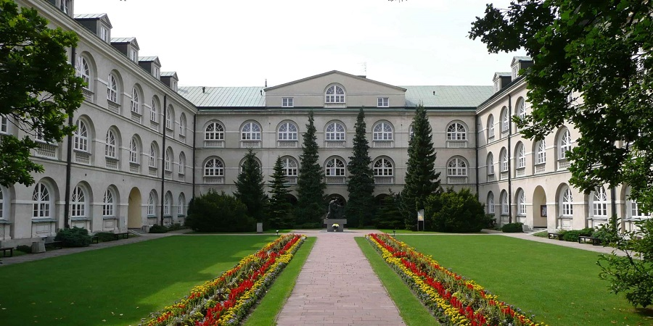
Двотижневе бібліотечне стажування на Кафедрі психології емоцій та мотивації, Інституту психології Люблінського Католицького університету Іоанна Павла ІІ в межах програми
Здоров’язберігаючі технології та якість життя: медичні, педагогічні, соціально-психологічні виміри
©ISPP All rights reserved

Slide 10
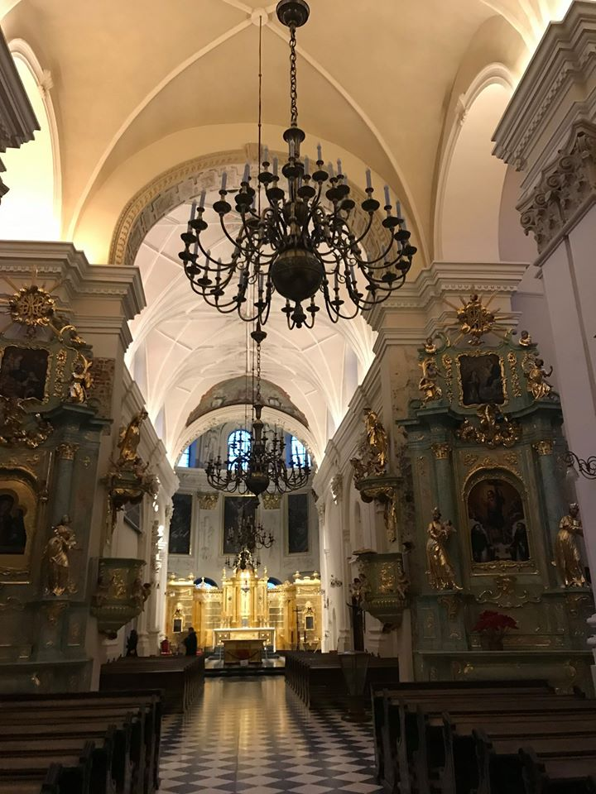
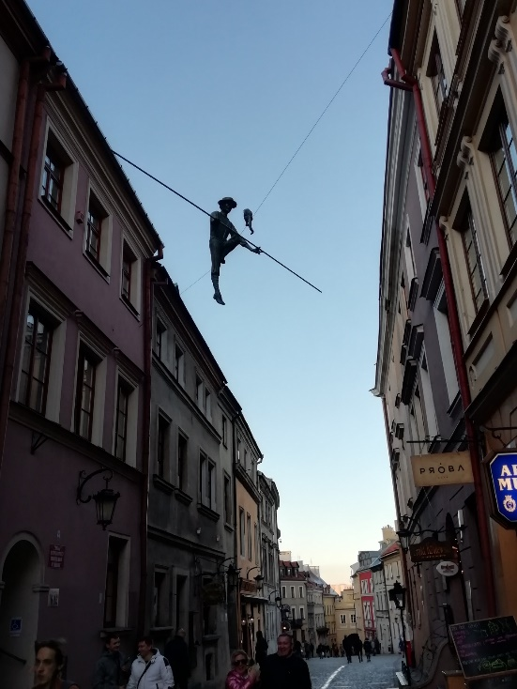
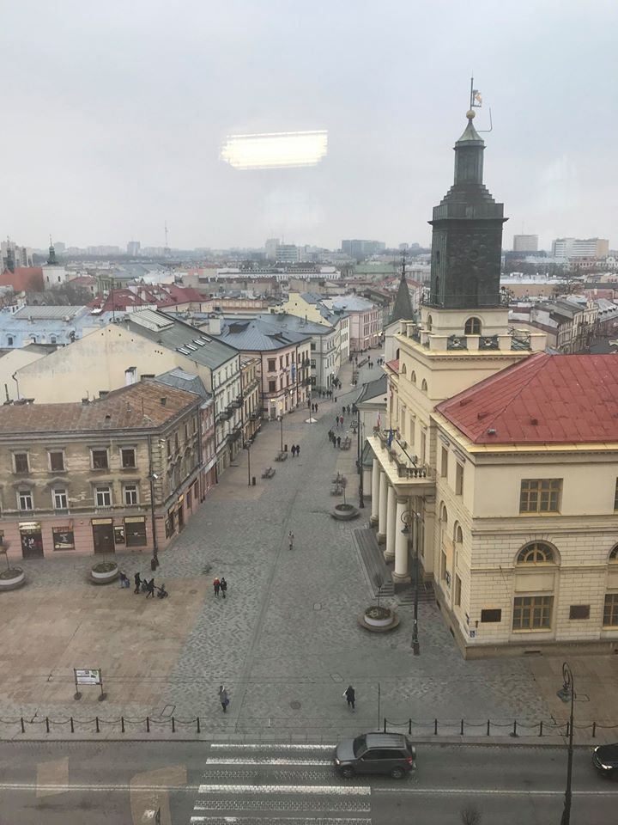
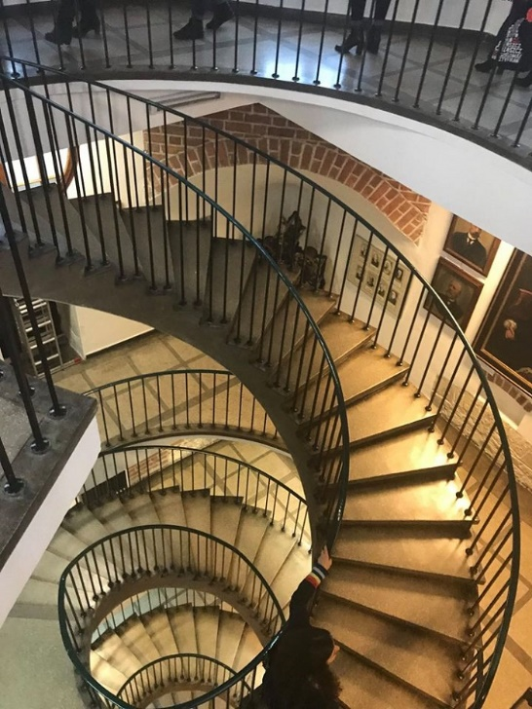
Культурна програма: відвідання історичних пам’яток Любліна
©ISPP All rights reserved

Slide 11
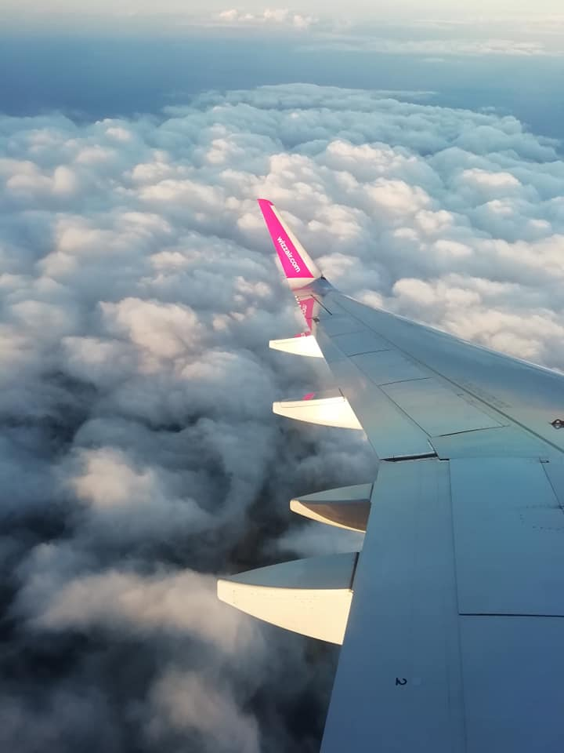
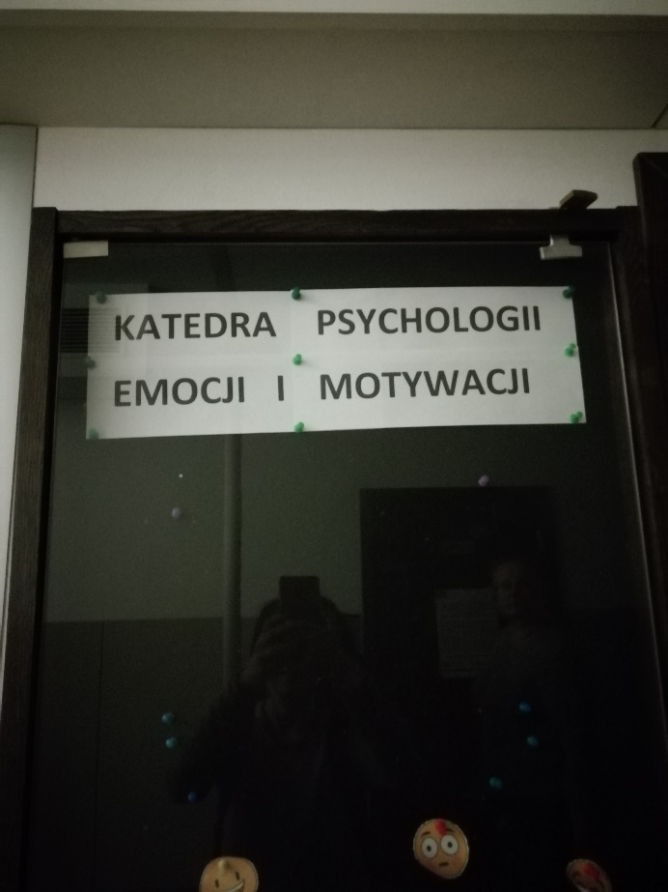
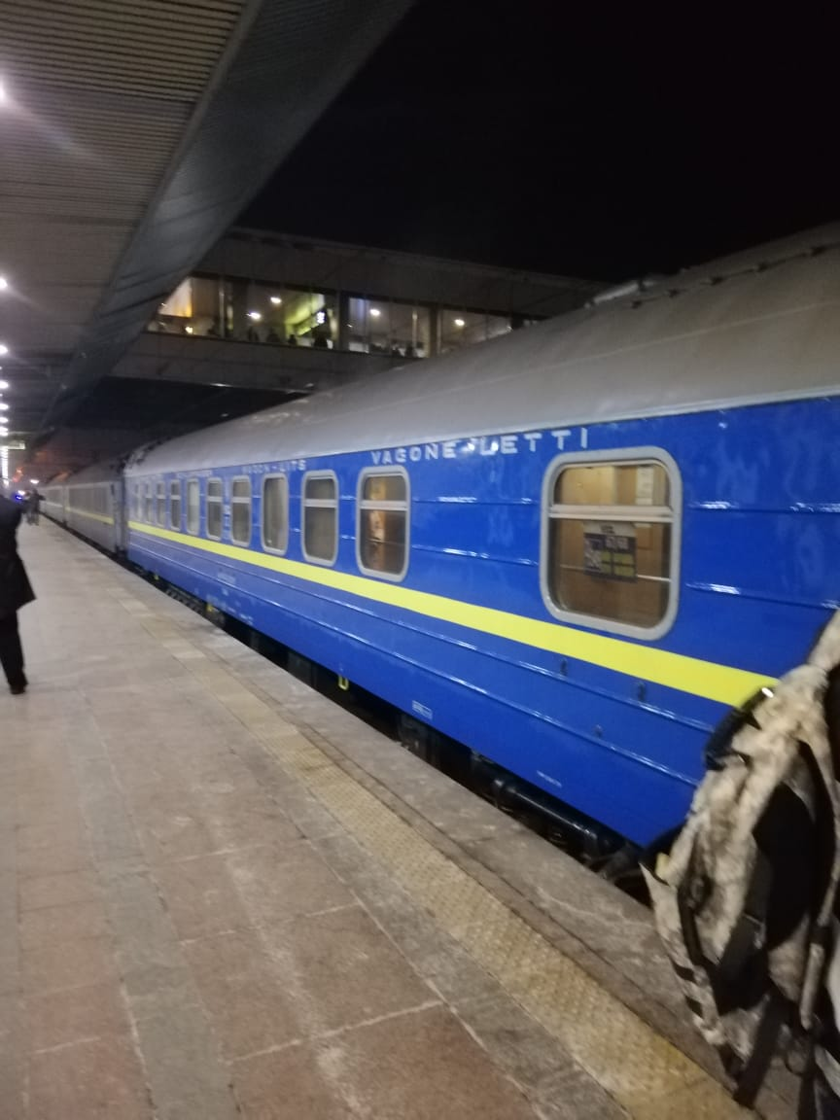
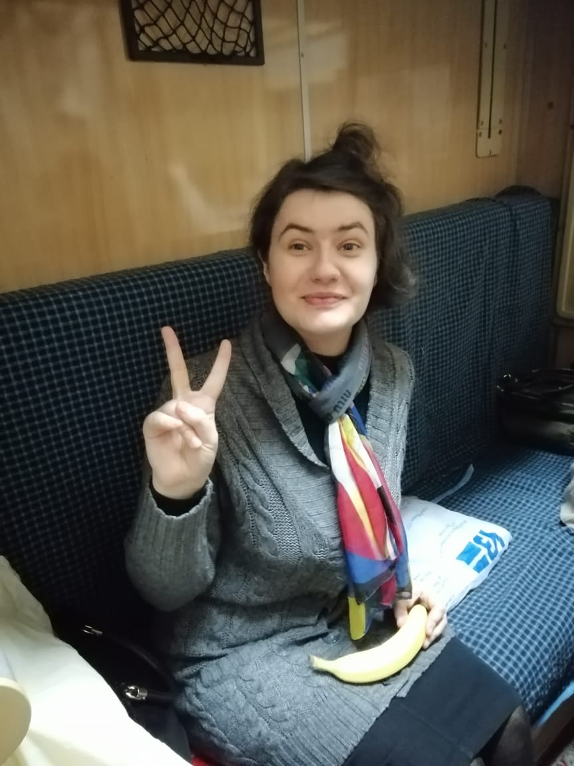
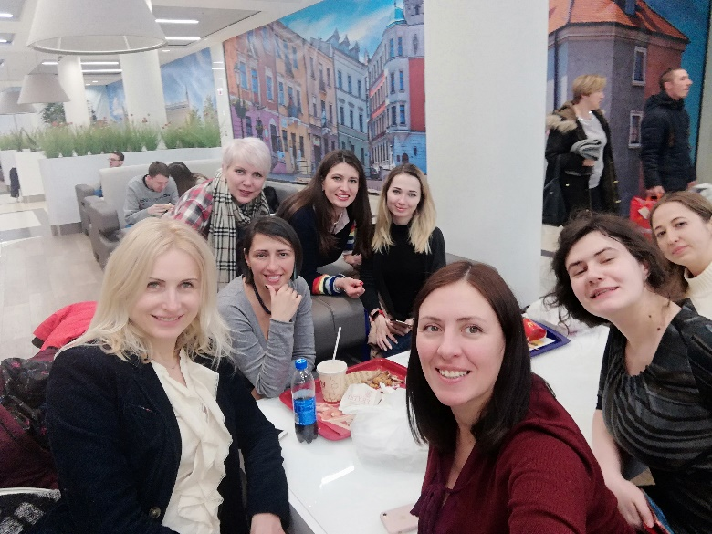
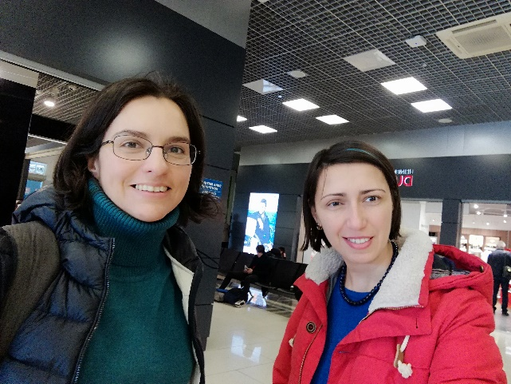
Калейдоскоп додаткових вражень: «митний контроль», доїзд, від’їзд та проживання

Slide 12
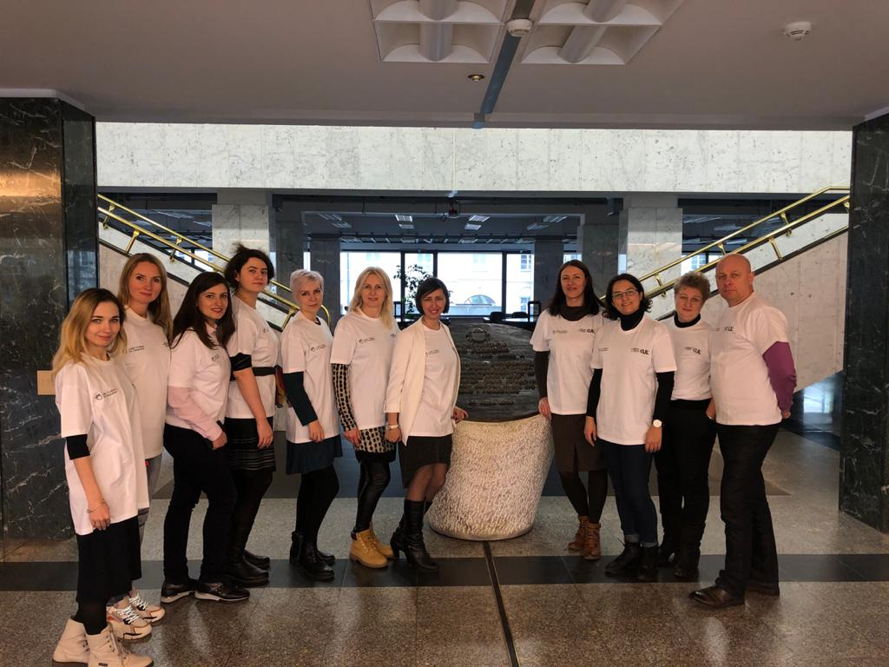
In corpore

